Slide 1
Організація життєдіяльності дітей дошкільного віку з фізичного виховання в ЗДО
« Здоров҆я – не все, але все без здоров҆я – ніщо!»
Сократ

Slide 2
Умови реалізації принципу оздоровчої спрямованості освітнього процесу в ЗДО 1 Організація життєдіяльності дітей згідно з вимогами – *до охорони їхнього життя та здоров҆я; *до забезпечення їх повноцінного фізичного розвитку; *до формування свідомого ставлення до власного здоров҆я і здоров҆я інших; 2 Відповідність змісту дошкільної освіти, методів і засобів виховного впливу віковим особливостям, інтересам та потребам дошкільників; 3 Розвиток самоцінних форм активності дітей дошкільного віку; 4 Варіативність застосування ефективних фізкультурно-оздоровчих технологій в освітньому процесі; 5 Професійна компетентність педагогів, рівень якої дає змогу забезпечити ефективний повноцінний фізичний розвиток дітей.

Slide 3
Процес формування у дітей ціннісного ставлення до свого здоров҆я передбачає:
Отримання інформації та оволодіння певною системою знань
Емоційно-позитивне прийняття цих цінностей
Формування особистісних переконань та їх практичну реалізацію у процесі життєдіяльності

Slide 4
Фізкультурно-оздоровча робота в ЗДО має на меті забезпечити
Успішний фізичний розвиток
Подолання гіподинамії
Оптимальний стан здоровя дітей
Формування інтересу до різних видів рухової діяльності
Формування рухових умінь та навичок
Розвиток фізичних якостей

Slide 5
Організаційні форми фізкультурно- оздоровчої роботи з дітьми
Заняття з фізичної культури/плавання
Форми оптимізації рухової активності у повсякденному житті
Малі форми активного відпочинку:
- фізкультурні хвилинки;
- фізкультурні паузи;
- динамічні перерви.
Загартувальні й лікувально-профілактичні процедури
Вся робота в ЗДО з фізичного виховання має відбуватися під контролем та керівництвом педагогів і медичних працівників закладу

Slide 6
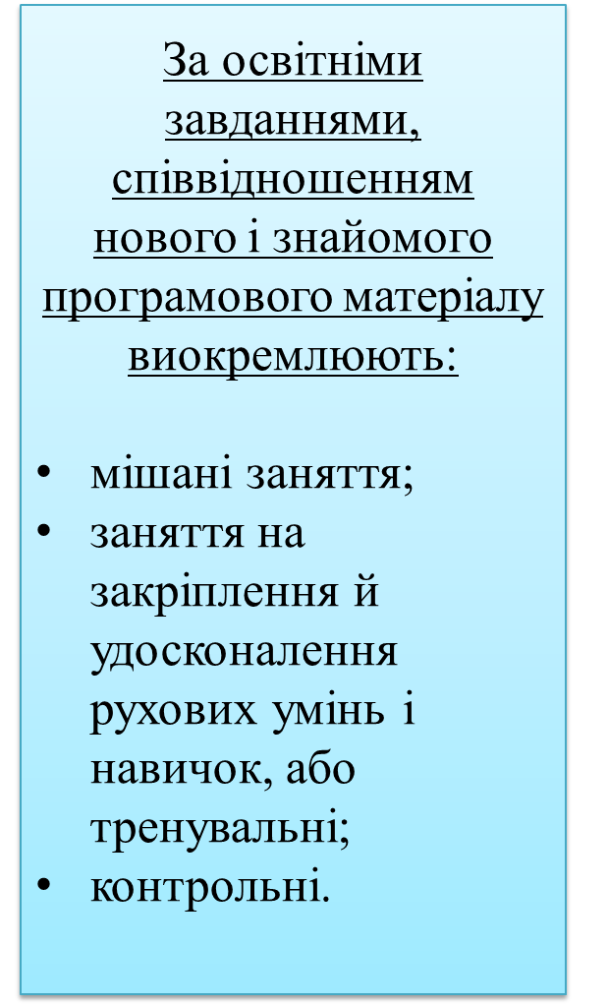
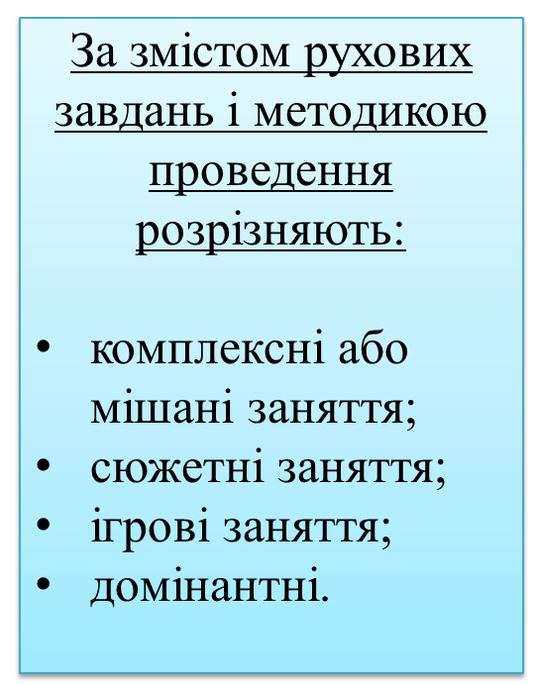
Типи фізкультурних занять

Slide 7
Форми оптимізації рухової активності у повсякденному житті
Ранкова гімнастика
Походи за межі дитячого закладу/дитячий туризм
Гімнастика після денного сну
Рухливі ігри
Заняття фізичними вправами/фізкультурні комплекси на прогулянках
Дні і тижні здоров҆я
Фізкультурні свята і розваги
Індивідуальна робота з фізичного виховання
Самостійна рухова діяльність

Slide 8
Загартовуючі заходи
повсякденні
спеціальні
Повітряні й сонячні ванни;
Водні процедури (обливання ніг, вологе обтирання тіла тощо);
сон при відкритих фрамугах;
Ходьба босоніж по камінцях, глині, росяній траві, вологому піску.
Температурний режим і провітрювання приміщень;
Прогулянки на свіжому повітрі;
Використання прохолодної води для миття рук і обличчя;
Полоскання рота після прийому їжі тощо.

Slide 9
Спеціальні
лікувально-профілактичні
процедури
Фітотерапія(вжи-вання фіточаїв, промивання носа і полоскання горла відварами лікарських трав, розчинами морської солі) ;
Аромотерапія
Лікувальна фізкультура та масаж; вітамінна терапія

Slide 10
Здоров҆язбережувальні освітні технології – це комплексна, збудована на одній методологічній основі, система організаційних та психолого- педагогічних прийомів, методів, спрямованих на укріплення здоров҆я дитини та на формування культури здоров҆я, свідоме та грамотне відношення до нього. Мета здоров҆язберігаючих освітніх технологій : забезпечити дитині можливість збереження здоров҆я , сформувати необхідні знання, уміння і навички здорового способу життя , навчити використовувати отриманні знання в повсякденному житті.

Slide 11
Проблемою нетрадиційних форм оздоровлення займаються багато сучасних та зарубіжних науковців. Зокрема, завдання зміцнення та збереження здоров’я дитини за допомогою системи хатха-йога розкрито у працях Білоусової Н., Галіциної Н., Кириленко Л., Соловйової Н., Харчук Г. Питання впливу оздоровчо-розвивальної програми “Са-Фі-Дансе” на фізичний розвиток дитини досліджують Биченок Н., Сайкіна О., Фірільова Ж., Ярмошенко О. Оздоровлювальному хортингу у ДНЗ увагу у своїх працях приділяють Діхтяренко З., Єрьоменко Е., Коломоєць Г. Зміцнення здоров’я за допомогою ігрового стретчингу розкриті у працях Назарової А., Харматової В. та багато інших……

Slide 12
Сучасні здоров҆язбережувальні технології
Технології збереження та стимулювання здоровя
Корекційні технології
Технології навчання здоровому способу життя
Стретчинг, ритмопластика, динамічні паузи, рухливі та спортивні ігри, релаксація, технології естетичної спрямованості, гімнастика пальчикова, гімнастика очей, дихальна гімнастика, гімнастика ортопедична, коригуюча гімнастика гідроаеробіка
Фізкультурне заняття, ігротренінги та ігротерапія, комунікативні ігри, заняття з серії « Здоров҆я», самомасаж, точковий масаж, біологічний зворотній зв҆язок
Арт терапія, технології музичного впливу, казко терапія, кольоротерапія, технології корекції поведінки, психогімнастика, звуко терапія, анімалотерапія, пісочна терапія, ландшафтна терапія, естетотерапія, природотерапія, ігрова терапія, сміхотерапія.

Slide 13
ІННОВАЦІЙНІ ТЕХНОЛОГІЇ ТА НЕТРАДИЦІЙНІ МЕТОДИ І ПРИЙОМИ ОЗДОРОВЛЕННЯ ДЛЯ ДІТЕЙ ДОШКІЛЬНОГО ВІКУ
Горизонтальний пластичний балет (пластик-шоу) — система фізичного виховання, спортивного тренування, корекції, оздоровлення й творчого самовираження дошкільнят, яка містить елементи гімнастики (вправи з предметами), йоги (окремі пози), акробатики (напівшпагати та перекочування), хореографії (положення тіла, рухи руками,тулубом тощо), ритмічної гімнастики (танцювальні вправи)..
Фітбол-гімнастика/аеробіка – вправи з використанням м҆яча, що має певні властивості ( розмір, колір, запах, пружність), які застосовуються з оздоровчою метою

Slide 14
Стрибки на батуті - вид розваг, який сприятливо впливає на всі функції життєдіяльності дитини. Під час стрибків ефект «злету і падіння» активізує гормон «щастя». У дітей активно розвивається вестибулярний апарат, поліпшується кровоносна система за рахунок активації дихання під час розваг на батуті.
Геокешинг - туристична гра із застосуванням GPS, яка полягає у знаходженні схову, створених іншими учасниками гри.

Slide 15
Дитяче скелелазіння – це заняття, яке полягає в лазінні по природному або штучному рельєфі, поєднує в собі фізичні навантаження та розвиток логічного мислення. Мета скелелазіння - не досягнення гірських вершин, а сам процес подолання перешкод.

Slide 16
Степ – аеробіка – комплекс ритмічних рухів під музичний супровід з використанням степ – платформи. Степ-платформа — це сходинка висотою не більше 8 см, шириною 25 см, довжиною 40 см.
Су- Джок у перекладі з корейської «су» — долоня, а «джок» — стопа. Терапія су-джок — стимулювання біологічно активних точок, які розміщені на кистях і стопах. Ці точки є рефлекторною проекцією органів і частин тіла людини
Бестінг – елемент заняття з вправами та іграми для стабілізації психічного стану дітей, коли вони стають у коло і по черзі висловлюють свої мрії, побажання, підтримують друзів.

Slide 17
Танцювально-ігрова гімнастика «Са-Фі-Дансе» – це оздоровча методика на основі ігрового методу проведення занять. Так, в танцювально-ритмічну гімнастику входять розділи: ігроритміка, ігрогімнастіка і ігротанець. Нетрадиційні види вправ представлені ігропластикою, пальчиковою гімнастикою, ігровим самомасажем, музично-рухливими іграми та іграми-подорожами.
Ходьба на ходулях - це специфічний вид рухової діяльності, відмінний від знайомих дітям основних рухів: ходьби та ходьби в рівновазі. Щоб дитина впевнено почувалася на ходулях, у неї має бути добре розвинене відчуття рівноваги та координація рухів тулуба, рук та ніг

Slide 18
Оздоровчий хортинг ̶ комплексний вид бойового мистецтва, зароджений в Україні. Це спеціально організований навчально-тренувальний процес всебічного розвитку, навчання та морально-етичного виховання; навіть його назва має історичну основу пов’язану із Козацтвом, а саме з островом Хортиця
Ушу – стародавня китайська гімнастика, що має декілька стилів, починаючи від комплексу оздоровчої гімнастики і закінчуючи бойовим мистецтвом.
Шейпінг – ефективний засіб для зміцнення здоров’я і вдосконалення статури. Він об’єднує у собі вправи аеробіки та атлетичної гімнастики.

Slide 19
Структура впровадження здоров҆язбережувальних технологій та методик в освітній процес ЗДО
І етап-
підготовчий
Знайомство з теоретичними основами технології;
Педагогіко-психологічно-медична оцінка ефективності та прогнозування результату;
Вивчення думки батьків та отримання родинної підтримки
ІІ етап- основний
Створення умов та оформлення необхідного матеріалу;
Навчання пед колективу;
Включення методик в освітній процес
ІІІ етап - заключний
Аналіз результатів використання;
Опитування батьків та педагогів
IV етап
показовий
Відкриті заходи

Slide 20
Компоненти здоров҆язбережувального простору в ЗДО
На території дошкільного закладу
Спортивний майданчик Літній відкритий басейн
Доріжки для бігу Поліфункціональний міні-стадіон
Велотреки
« Стежини здоров҆я»
У приміщенні дошкільного закладу
Спортивна зала з раціонально підібраним фізкультурним та спортивно- ігровим обладнанням ( тунелі, мішені, м҆ячі, кільцекиди, куби, степ- платформи, килимки, інвентар для виконання загальнорозвиваючих вправ)
Кімната здоров҆я ( психологічної релаксації, засобів лікувально - профілактичного впливу)
Басейн
Спортивні осередки в групах

Slide 21
ПАМ҆ЯТАЙТЕ! Фізична культура є засобом творення гармонійно розвиненої особистості. Вона допомагає зосередити усі внутрішні ресурси організму на досягнення поставленої мети, підвищувати працездатність, виробляє потребу в здоровому способі життя, а удосконалення нетрадиційних форм і методів фізкультурної роботи, пропаганда оздоровчогозначення фізичної культури в усіх її проявах, має позитивний вплив намайбутнє здоров’я дітей.

Slide 22
«Здоровий спосіб життя повинен бути не лише засобом досягнення міцного здоров҆я, а нормою щоденного життя» Анатолій Цьось доктор наук з фізичного виховання і спорту ДЯКУЮ ЗА УВАГУ

